Slide 1

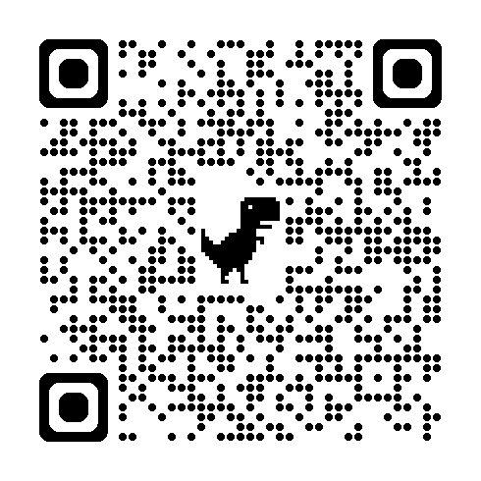
BNE & Globales Lernen
Novellierung der Erlasse zu BNE & Demokratiebildung
BNE in der Lehrkräftebildung: Teaching Change Community (Leibniz Universität Hannover): Teaching Change Community
Ausweitung der Angebote für die BNE-Ansprechpersonen
Neuer Orientierungsrahmen Globale Entwicklung für die gymnasiale Oberstufe
  bietet einen einzigartigen Leitfaden für die Entwicklung von Bildungsplänen und Schulcurricula, für die Organisation von Unterricht und außerschulischen Aktivitäten, für die Lehrkräftebildung und für die Bildungsarbeit von Nichtregierungsorganisationen.
  zeigt, dass BNE in den Fächern, fachübergreifend und im Sinne eines Whole School Approach in der gymnasialen Oberstufe und in Schulen insgesamt umgesetzt werden kann.
  bietet eine gute Balance zwischen fundierten didaktischen Grundüberlegungen und praktischen Unterrichtsbeispielen.

Slide 2
Initiative zur Klimabildung
Save the Date: 24.-26.8.2026 - Intergenerationelle Tagung „Klimagerechtigkeit“ in Kooperation mit der Ev. Akademie Loccum
Woche der Gerechtigkeit (Justizministerium): 31.08.-04.09.2026
Film & Material für Sek I zum Thema Klimagerechtigkeit
Runde Tische Klimabildung & Jugendklimakonferenzen
Learn 2 change – Talks mit Gesprächspartner*innen aus dem Globalen Süden
#ProjektErde

Slide 3

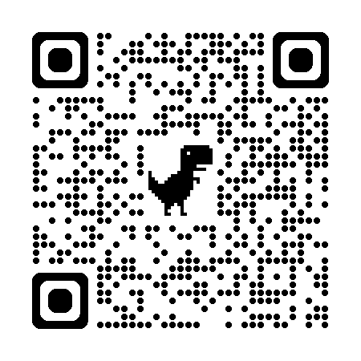
#Projekt Erde – Der Nachhaltigkeitspreis
Was? Wir suchen Projekte in den Kategorien
Klimaschutz / Klimaanpassung / Klimagerechtigkeit
Recycling/Müll
Erneuerbare Energien
Baumpflanzung / Schulgarten
Tierwohl / Artenvielfalt
Social Responsibility
Mobilität
Wer? Niedersächsische Lernende der Jahrgänge 3-13: Einzelpersonen, Gruppen, Klassen oder ganze Schulgemeinschaften
Wann? Beginn: 2. Halbjahr 25/26, Einreichungsschluss ist der 30.04.2026
https://zukunftscamp-niedersachsen.de/
Einreichende Schulen können mit Preisen im Gesamtwert von 10.000 Euro prämiert werden.

Slide 4
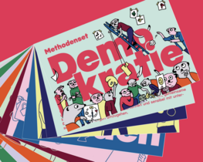
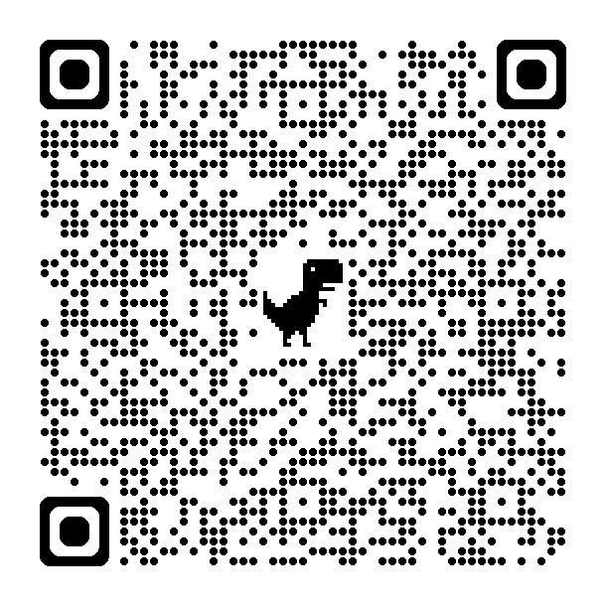
Demokratiebildung
FB Demokratiebildung
Digital Sparks-Angebot zur Demokratiebildung
  POV: Demokratiebildung
  Life gehen
  Grundgesetz: Recht easy!
Zum Download: Demokratie-Methodenset + Kinderrechte-Kit
Pilotierung von aula

Slide 5

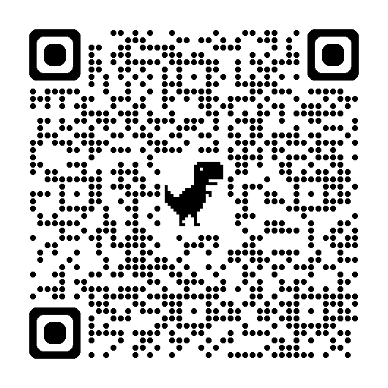
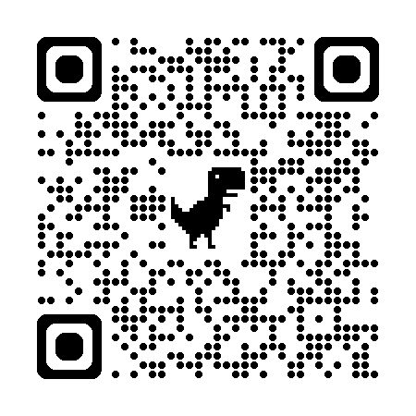
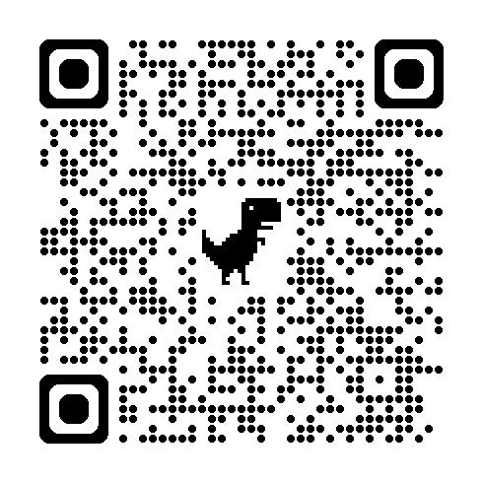
Freiräume
Freiräume-Labor 2.0 mit RLSB und NLQ
Abschluss Modellprojekt Zukunftsschule im Sommer 2026
  Öffnung der didaktischen Werkstätten
Freiräume-Portal
Über 50 Hospitationsschulen

